Slide 1
ПОСТАНОВЛЕНИЕ ПРАВИТЕЛЬСТВА РЕСПУБЛИКИ КАЗАХСТАН
от 25.06. 2012 г № 832 «НАЦИОНАЛЬНЫЙ ПЛАН ДЕЙСТВИЙ ПО РАЗВИТИЮ ФУНКЦИОНАЛЬНОЙ ГРАМОТНОСТИ ШКОЛЬНИКОВ НА 2012-2016 ГОДЫ»

Slide 2
Цель Национального плана –
создать условия для развития функциональной грамотности школьников Республики Казахстан.
Задачи Национального плана:
1. Изучение отечественной и международной практики развития функциональной грамотности школьников.
2. Определение механизмов реализации системы мер по развитию функциональной грамотности школьников.
3. Обеспечение модернизации содержания образования: стандартов, учебных планов и программ.
4. Разработка учебно-методического обеспечения образовательного процесса.
5. Развитие системы оценки и мониторинга качества образования школьников.
6. Укрепление материально-технической базы школ и организаций системы дополнительного образования.

Slide 3
Р Е З У Л Ь Т А Т Ы
О Б Р А З О В А Н И Я
- Общекультурная
- Информационная
- Коммуникативные
- Компетентность личностного самосовершенствования
Учебно – познавательная
Социально – трудовая
Знания
Умения
навыки
Ключевые
Базовые
Предметные
компетентности
Компьютерная
Информационная
Коммуникативная
Бытовая
Грамотность социальных отношений
Функциональная грамотность

Slide 4
«Приобретение знаний и формирование научного мировоззрения, развитие познавательных и творческих способностей, воспитание интереса и потребности в умственной деятельности, в постоянном обогащении научными знаниями, в применении их на практике».
В.А.Сухомлинского

Slide 5
самостоятельный
Познающий
Ключевые компетентностий
Качества личностий

Slide 6
СОДЕРЖАНИЕ ФУНКЦИОНАЛЬНОЙ ГРАМОТНОСТИ
Общая грамотность (чтение и письмо)
Грамотность в естественных науках
ФУНКЦИОНАЛЬНАЯ ГРАМОТНОСТЬ
Математическая грамотность
Компьютерная грамотность
Грамотность в вопросах семейной жизни
Грамотность в вопросах здоровья
Юридическая грамотность

Slide 7
УСЛОВИЯ РАЗВИТИЯ ФУНКЦИОНАЛЬНОЙ ГРАМОТНОСТИ
Обучение должно носит деятельностный характер
Учебная программа должна учитывать интересы учащихся и их потребности в развитии
Учащиеся активные участники изучения нового материала
Учебный процесс ориентирован на развитие самостоятельности и ответственности ученика за результаты своей деятельности
В урочной деятельности использованы инновационные методы, современные образовательные и информационно-коммуникационные технологии ,продуктивные формы групповой работы
Активно поддерживается исследовательская деятельность учеников в области сложных глобальных проблем.

Slide 8
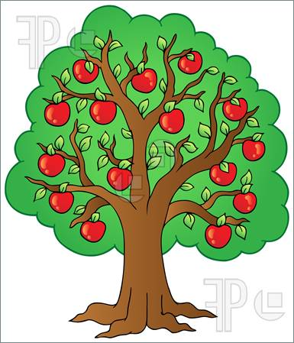
МОДЕЛЬ ФОРМИРОВАНИЯ ФУНКЦИОНАЛЬНОЙ ГРАМОТНОСТИ

Slide 9
Научиться действовать ученик может только в процессе самого действия, а каждодневная работа учителя на уроке, образовательные технологии, которые он выбирает, формируют функциональную грамотность учащихся, соответствующую их возрастной ступени.

Slide 10
Уровни функциональной грамотности школьников
Целепологание
Самореализация,
познавательный интерес,
осмысление
Планирование
Самостоятельное выделение
алгоритма поиска информации
Принятие решения
Анализ своих планов
Готовность включиться в
нестандартную учебную
ситуацию
Выполнение
Оценка результатов
Аргументировано оценивать
возможности в решении
новых задач

Slide 11
Схема анализа урока
1.Целеполагание
2.Измеримость цели
3.Создание мотивационного поля
4.Содержание урока
5. Формы организации деятельности
6.Использование методов и приемов
7.Использование технологий
8.Рефлексия
9.Результативность урока
10.Оценивание
11.Вывод

